Slide 1
FUNDAMENTOS DE ENFERMAGEM CURSO DE RADIOLOGIA
PRESSÃO ATERIAL

Slide 2
FINALIDADE
AVALIAR AS CONDIÇÕES PRESSUROSAS DO SISTEMA CARDIOVASCULAR, AUXILIAR O DIAGNÓSTICO TRATAMENTO DE EVOLUÇÃO DO PACIENTE.
A TÉCNICA DE AFERIÇÃO DA PRESSÃO ARTERIAL ATRAVÉS DO ESFIGMOMANÔMETRO É CONSAGRADA E DE FÁCIL REALIZAÇÃO. PODE SER REALIZADO POR QUALQUER PROFISSIONAL DE SAÚDE

Slide 3
DEFINIÇÕES
SISTOLE : TENSÃO ARTERIAL MÁXIMA , QUE É A TENSÃO ARTERIAL SENDO A MAIOR TENSÃO CAUSADA PELA CONTRAÇÃO DO VENTRICULO ESQUERDO , REFLETE A INTEGRIDADE DO CORAÇÃO ARTERIAS E ARTERIOLAS
DIASTÓLE : TENSÃO ARTERIAL MÍNIMA, MENOR TENSÃO DEVIDO Á RESISTENCIA OFERECIDA PELOS VASOS PERIFÉRICOS.

Slide 4
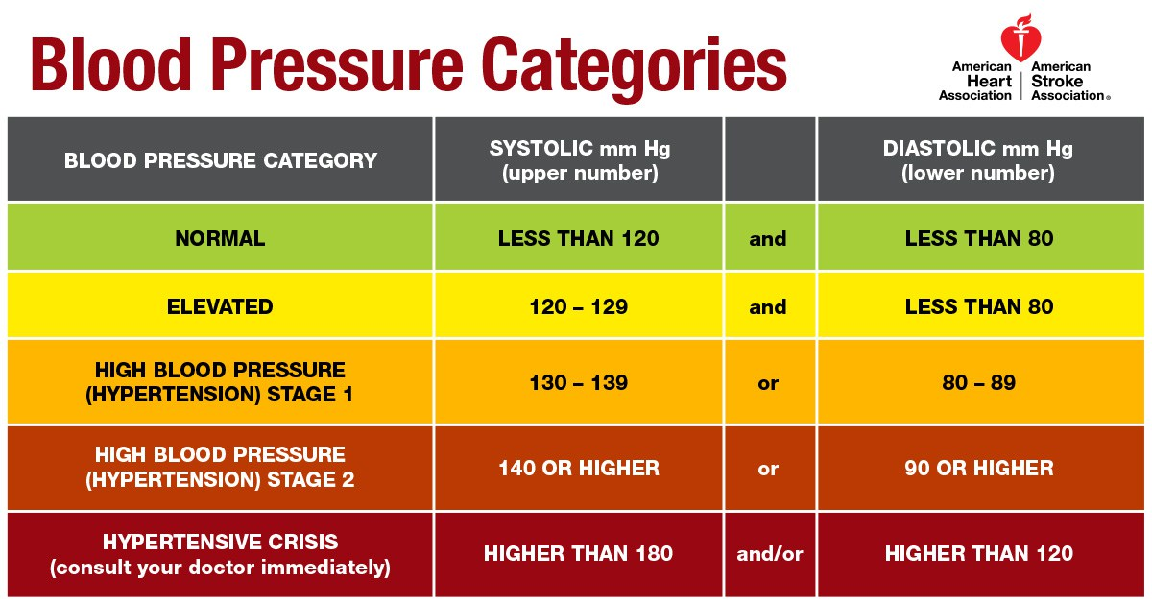
VALORES

Slide 5
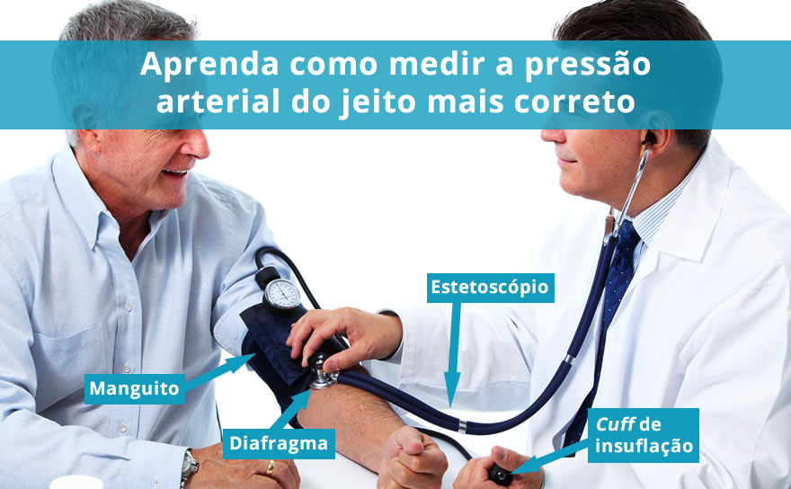
TÉCNICA PARA VERIFICAÇÃO
MATERIAL: ESFINOMETRO E ESTETOSCÓPIO

Slide 6
DESCRIÇÃO PASSO A PASSO
1) Selecionar o manguito adequado para a circunferência determinada
2) O manguito deve ser colocado há 3cm da fossa cubital
3) O meio da parte compressiva do manguito deve ser colocado sobre a artéria braquial
4) A pressão arterial sistólica deve ser estimada pela palpação do pulso radial
5) O diafragma do estetoscópio deve ser colocado sobre a artéria braquial
6) Insuflar 20 a 30mmHg acima do valor estimado pela palpação do pulso radial
7) Desinsuflar lentamente até a ausculta do primeiro som. Este som determina a pressão arterial sistólica
8) A pressão arterial diastólica é determinada pelo desaparecimento dos sons)
9) Deve-se auscultar até 20 a 30mmHg abaixo do último som
10) Informe a medida ao paciente

